Slide 1
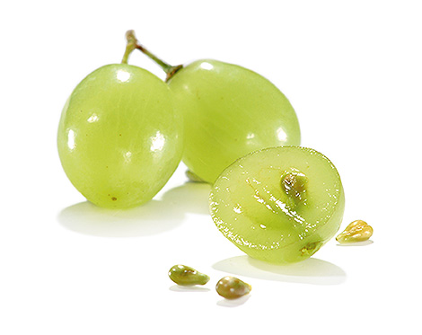
SEPTEMBRE

Slide 2
OCTOBRE

Slide 3
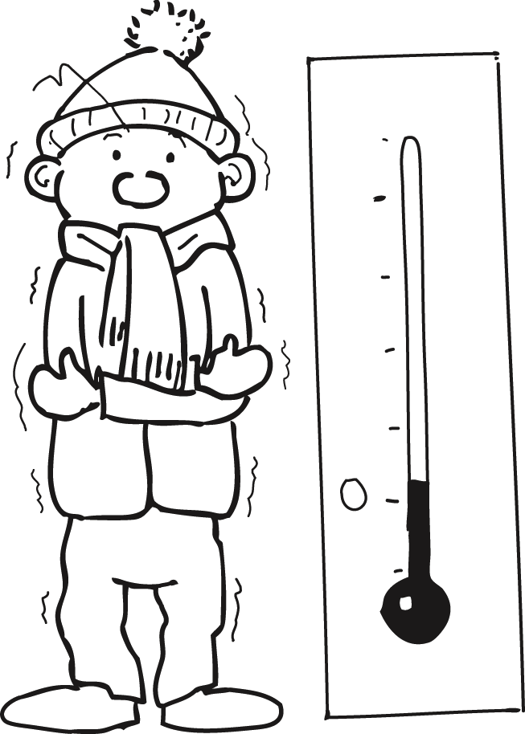
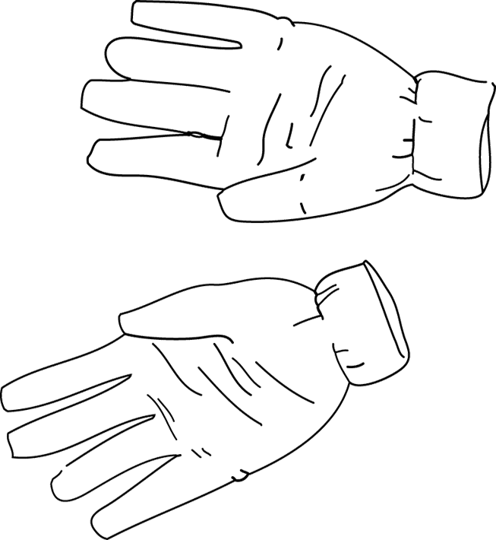
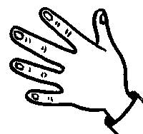
NOVEMBRE

Slide 4
DÉCEMBRE

